Slide 1

てんつなぎ（10まで） ひらがな
※お子さんの実態に合ったスライドを選択してご活用ください。
また、お子さんに合わせて、スライドを修正してご使用ください。
また、スライドを画像化してご使用される場合は次のスライドをご覧ください。

Slide 2
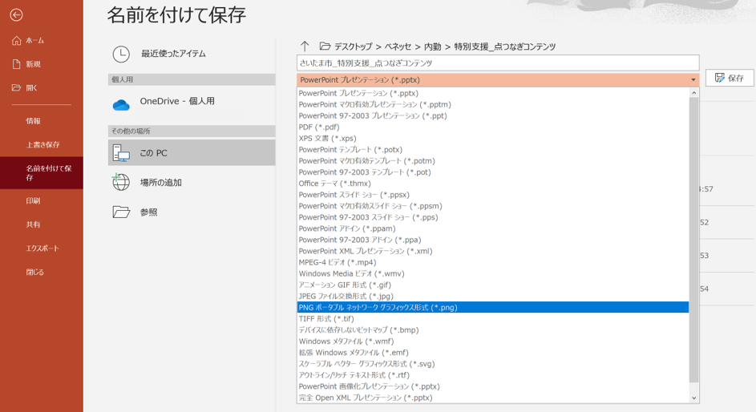

PowerPointのスライドを 画像ファイルに変換する方法
ファイル ＞ 名前をつけて保存
保存の形式をJPEGやPNGを選択、保存をクリックします。
「エクスポートするスライドを指定して
ください。」とメッセージが出るので、
「すべてのスライド」か「このスライドのみ」をクリックしてください。
スライドの画像ファイルが指定したフォルダに保存されます。

Slide 3

ひらがなを よみましょう。
１（★）から じゅんばんに てんを つなぎましょう。
できあがった えに いろを ぬりましょう。
できあがった えのなまえを ひらがなでかきましょう。

Slide 4
ほ
ん
ほ
ん

Slide 5
３
２
１
ほ
ん
ほ
ん
４
６
５

Slide 6
３
２
１
ほ
ん
ん
４
６
５

Slide 7
３
２
１
ほ
ん
４
６
５

Slide 8
か
さ
か
さ

Slide 9
か
さ
か
さ
７
２
３
４
５
６
１

Slide 10
か
さ
さ
７
２
３
４
５
６
１

Slide 11
か
さ
７
２
３
４
５
６
１

Slide 12
ふ
ね
ふ
ね

Slide 13
１
ふ
ね
ふ
ね
３
２
５
４
８
６
７

Slide 14
１
ふ
ね
ね
３
２
５
４
８
６
７

Slide 15
１
ふ
ね
３
２
５
４
８
６
７

Slide 16
は
な
は
な

Slide 17
５
７
３
６
４
は
な
は
な
８
２
９
１

Slide 18
５
７
３
６
４
は
な
な
８
２
９
１

Slide 19
５
７
３
６
４
は
な
８
２
９
１

Slide 20
ち
ょ
う
ち
ょ
う

Slide 21
ち
ょ
う
ち
ょ
う
１
１０
２
３
９
６
４
８
５
７

Slide 22
ち
ょ
う
う
１
１０
２
３
９
６
４
８
５
７

Slide 23
ち
ょ
う
１
１０
２
３
９
６
４
８
５
７

